Slide 1
Aplicatii Distribuite in cloud
Curs introductiv

Slide 2
Scopul cursului
Introducere in ce este Cloud
Arhitectura aplicatiilor distribuite in Cloud
Notiuni de deployment
Crearea unei aplicatii scalabila la nivelul internetului

Slide 3
Nota
70% proiect de echipa, 30% examen.
Proiect in grupe de maxim 3.
Examen practic, la calculator.
Cursurile sunt comprimate pentru a lasa loc de lucru la laborator.

Slide 4
Terminologie
Performanta
Scalabilitate
Scalare orizontala/verticala
Date structurate/nestructurate
BigData

Slide 5
Performanta
Sistem mai performant: capacitate ridicata de a procesa o singura operatie in timp mai scurt.

Slide 6
Scalabilitate
Sistem scalabil: capacitatea de a procesa foarte multe operatii in paralel fara ca performanta sa scada drastic

Slide 7
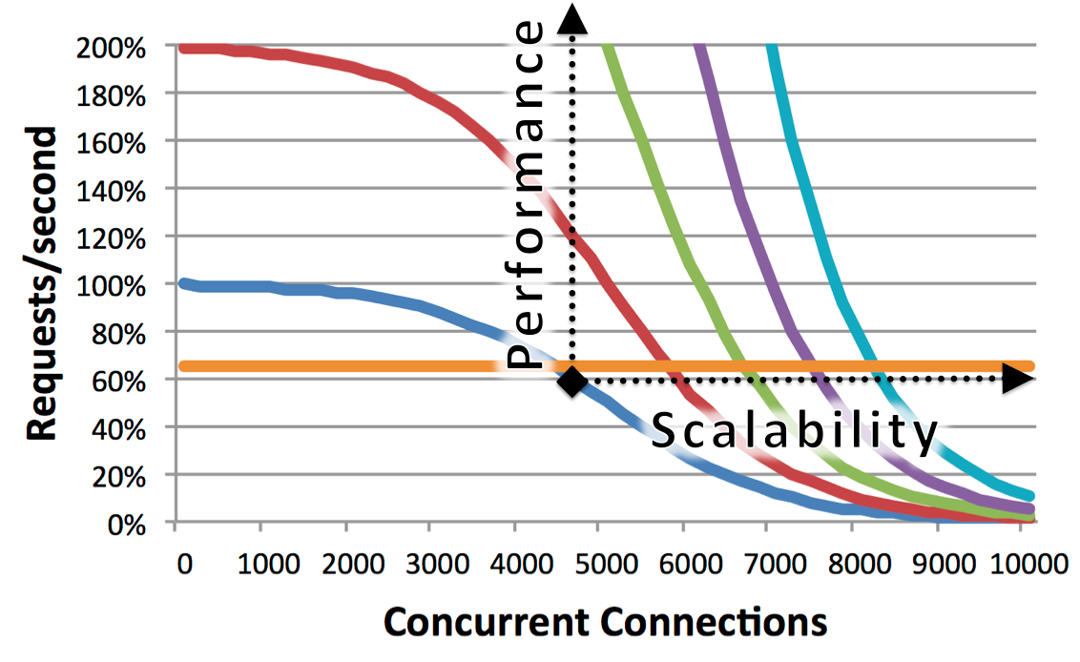
Scalabilitate si Performanta

Slide 8
Scalabilitate si performanta
Scalabilitate != Performanta
Sunt ortogonale!

Slide 9
Scalabilitate orizontala/verticala
Pentru a scala un sistem pe
verticala: imbunatatim hardware-ul din care sunt compuse masinile sistemului. ( eg. pui un procesor mai mare, hdd mai rapid )
orizontala: adaugam masini identice cu cele deja in sistem. ( eg. adaugam inca 2 masini care sa proceseze cereri web )

Slide 10
Date structurate/nestructurate
Structurate: Date tabelare a caror forma este descrisa de o schema. Indexate. Interogabile.
Datele stocate intr-o baza de date mysql.
Nestructurate: Restul.
Pozele din vacanta.
Loguri ale aplicatiei
Obs:
Satisfac nevoi diferite, au avantaje si dezavantaje.
Alegerea lor depinde de natura problemei

Slide 11
BigData
Zeci de TB!
Exemple:
Cartile scrise de omenire de-a lugul anilor.
Conversatiile telefonice ale pamantului in cursul unei zile.

Slide 12
Cloud
Infrastructure inchiriata + servicii peste
Exemple:
Amazon Web Services ( AWS )
Windows Azure
Heroku
OpenStack ( doar servicii cloud. open source )
Vom studia AWS

Slide 13
Cum arata o aplicatie internet
Oricat de mult hardware ai pune pe masina, nu poate servi 1.000.000 de cereri pe secunda
Solutie: Scalare pe orizontala, mai multe masini care raspund la fel pentru aceeasi cerere.

Slide 14
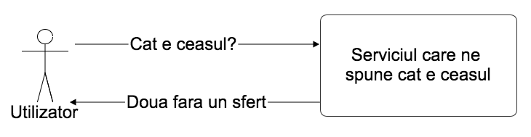
Exemplul 1
Un serviciu care iti spune cat este ceasul si comunica prin http.

Slide 15
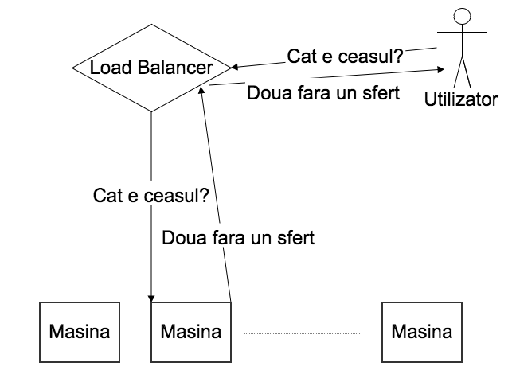
Arhitectura serviciului

Slide 16
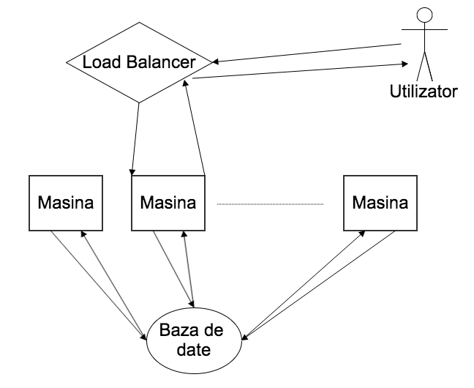
Exemplul 2
O aplicatie web care foloseste o baza de date.

Slide 17
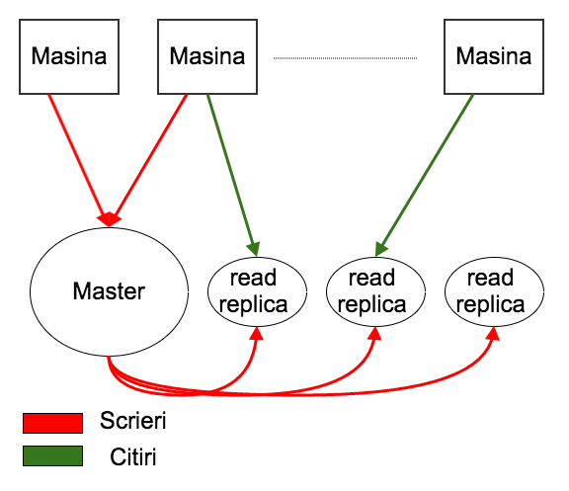
Exemplul 2
Scalarea bazei de date

Slide 18
Exemplul 3
Aplicatie cu latenta redusa pe mai multe regiuni geografice:
Fiecare regiune geografica are cate o instanta a aplicatiei dedicata.
Rutarea se face la nivel de DNS.

Slide 19
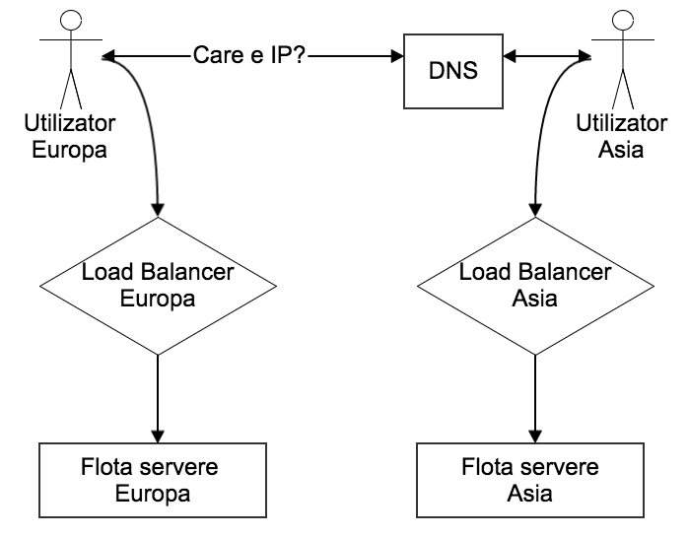
Exemplul 3

Slide 20
Servicii AWS ( ce vom folosi )
EC2 – Elastic Compute 2
ELB – Elastic Load balancer
S3 – Simple Storage Service
SQS – Message queue service
RDS – Managed Relational Database Service
DynamoDB – Predictable and scalable NoSQL store
Route53 – DNS service
Lista completa: http://aws.amazon.com/products/

Slide 21
Discutie
Arhitectura unui sistem de conversie video.
Arhitectura unui sistem de file sharing.

Slide 22
Alte caracteristici importante
Viteza cu care sistemul de autoacomodeaza in functie de trafic.
Disponibilitatea sistemului.
Securitate.

Slide 23

Intrebari

